Slide 1

T
CUAI 금융AI 스터디
2025.11.18
발표자 : 윤혜린

Slide 2
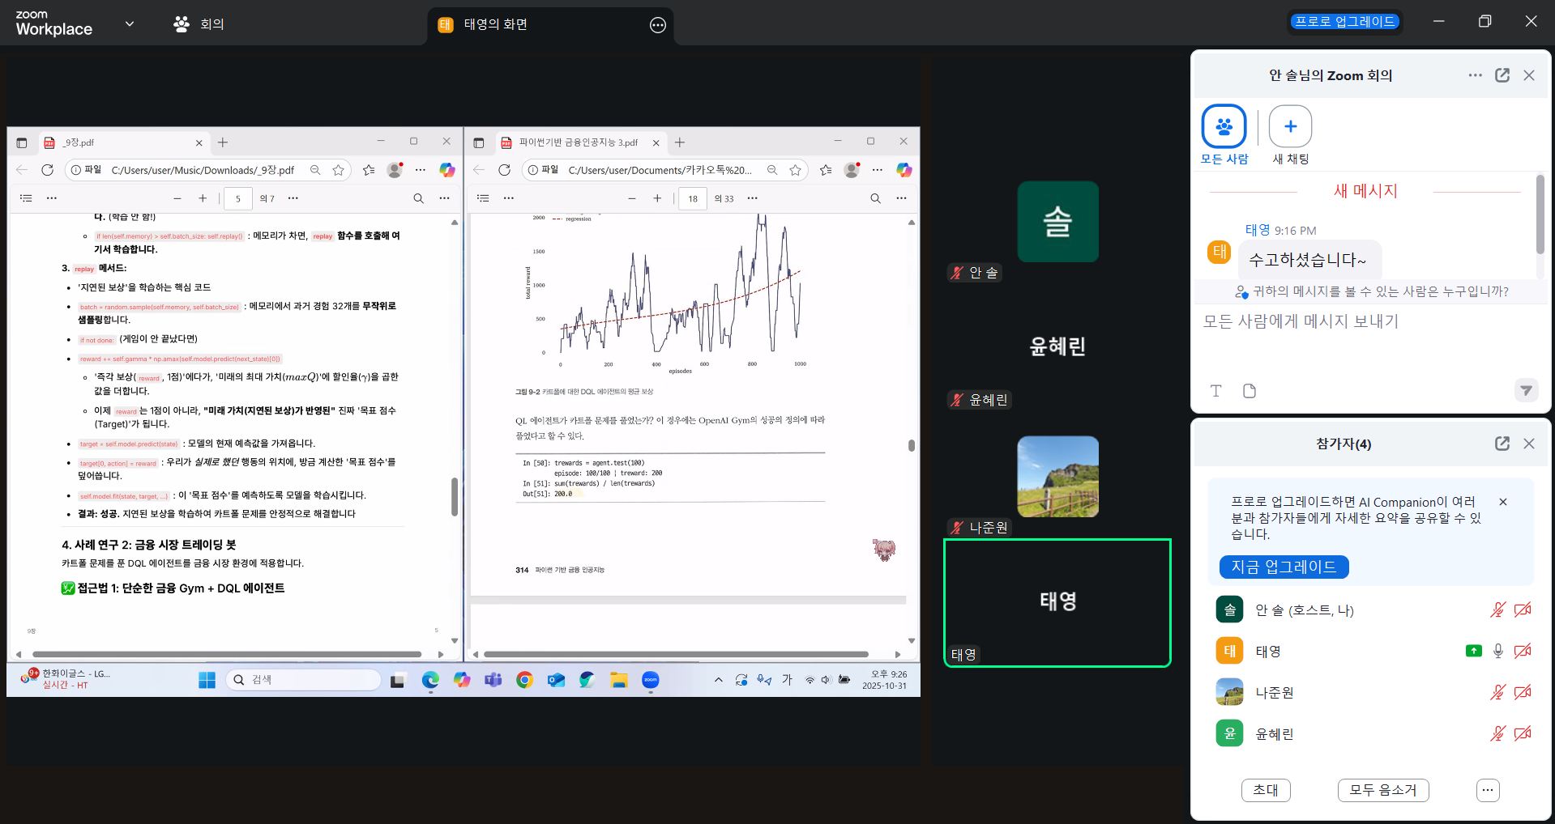
스터디원 소개 및 만남 인증
팀원 1: 윤혜린
팀원 2: 김태영
팀원 3: 나준원
팀원 4: 안솔

Slide 3
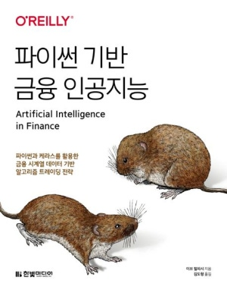
스터디 주제
사용한 교재
<파이썬 기반 금융 인공지능>, 이브 힐핏

Slide 4
스터디 방식
월요일 20:30 - 21:30
비대면 스터디 진행
- 매주 정해진 학습 분량에 대해 모든 팀원이 공부
- 1~2명이 돌아가며 해당 부분 요약·발표

Slide 5

스터디 일정
날짜 | 내용 | 발표자
2025.09.15 | 스터디 방향 잡기
2025.09.22 | 3, 4 chapter | 김태영, 윤혜린
2025.09.29 | 6 chapter | 나준원
2025.10.27 | 8 chapter | 안솔
2025.11.03 | 9 chapter | 김태영
2025.11.10 | 10 chapter | 윤혜린
2025.11.17 | 11 chapter | 나준원
2025.10.24 | 12 chapter | 안솔
CHAPTER 3 규범적 금융
CHAPTER 4 데이터 기반 금융
CHAPTER 5 머신러닝
CHAPTER 6 인공지능 우선 금융
CHAPTER 7 밀집 신경망
CHAPTER 8 재귀 신경망
CHAPTER 9 강화 학습
CHAPTER 10 벡터화된 백테스팅
CHAPTER 11 리스크 관리
CHAPTER 12 집행 및 배포

Slide 6
스터디 내용
: CHAPTER 10. 벡터화된 백테스팅
벡터화된 백테스팅이란?
- 인공지능 기반 알고리즘 트레이딩 전략을 빠르게 검증하는 기술
반복문(loop) 대신 NumPy / Pandas 기반 벡터 연산으로 속도·간결성 확보
신호 생성 → 포지션 → 수익 → 비용 → 리스크를 한 번에 처리 가능
예측력 vs 수익성
- 모델의 예측력이 높아도 수익이 보장되진 않음
핵심은 알파(초과수익) 생성 능력
시장의 잡음보다 큰 흐름(factor trend) 을 잡는 전략이 실전에서 우위
극단적 시장 상황에서의 리스크 관리 능력이 중요

Slide 7
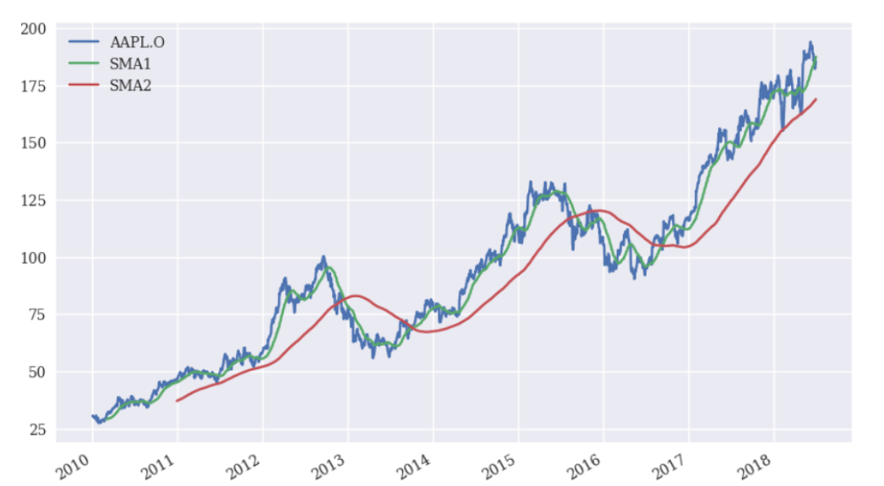
스터디 내용
: 단순 이동평균(SMA) 전략 백테스팅
① 신호 생성
- SMA1(42일) vs SMA2(258일)
- SMA1 > SMA2 → 매수(+1)
- SMA1 < SMA2 → 매도(–1)
- 미래 데이터 사용 방지 → shift(1) 로 신호를 하루 뒤에 적용

Slide 8
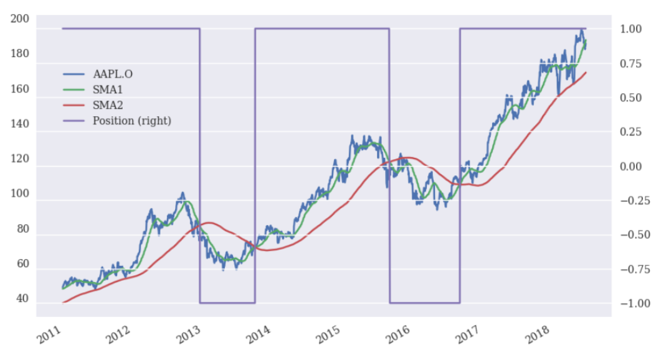
스터디 내용
: 단순 이동평균(SMA) 전략 백테스팅
② 수익 계산
- 로그수익률 사용 → 누적 합산이 간단
- 전략 수익 = 포지션 p × 로그수익률 r
③ 거래 비용 반영(핵심)
- p.diff()!=0 → 포지션 바뀐 날만 비용 차감
- 비용 반영 후 곡선(s_)은 항상 비용 전(s)보다 아래
- SMA 전략: 수익 증가, 리스크(변동성)는 동일 → 효율성 개선

Slide 9
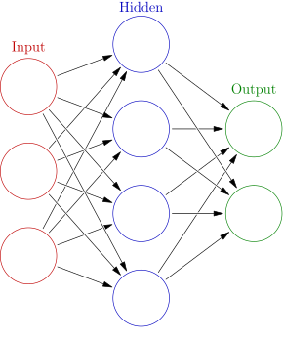
스터디 내용
: 신경망(NN) 기반 전략 백테스팅
① 지연(Lag) 데이터 생성
- 과거 n일간의 가격·지표 정보(sma, mom, vol 등)를 입력 피처로 구성
② 신경망 모델 구조
- 입력층: 다양한 기술지표
- 은닉층: ReLU
- 출력층: Sigmoid (상승 확률)
- Adam / Binary Crossentropy 사용 → 내일 오를 확률을 예측하는 분류 모델
③ 성과
- SMA처럼 단순 규칙이 아닌 데이터 패턴을 학습해 유연한 매매 신호 생성
- 거래비용 제외 시 상당히 높은 성과
- 거래비용 포함 시 성과 감소 → 실전성과 따로 검증 필요

Slide 10
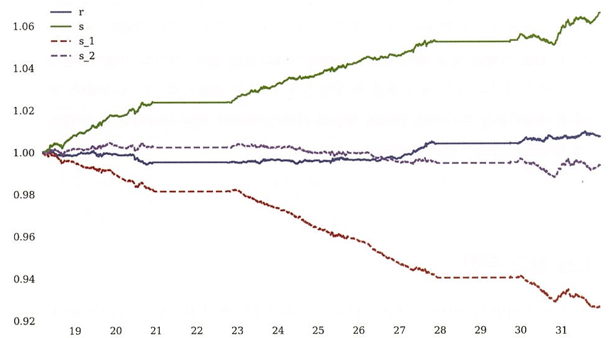
스터디 내용
: 일중(5분봉) 신경망 전략
일중(5분) 전략의 문제점
- 포지션 변경 횟수: 약 1300회(2~3개월 데이터)
- 비용 모델
-> 개인 수준 스프레드: 0.00012
-> 기관 수준 스프레드: 0.00006
- 스프레드 비용 누적 →
-> 개인 비용(s1): 수익 전부 소거 → 음수 전환
-> 기관 비용(s2): 그나마 유지하지만 매력 크게 감소

Slide 11
감사합니다

